Slide 1


PYTHON TUTORING #4
School of Computing, KAIST & 대덕고등학교

Slide 2
INTRO
① 1학기 내용 REVIEW
② 파이썬 함수 및 내장함수
③ 객체지향 프로그래밍
④ Pygame이란?
⑤ (추후) Pygame 설치 및 기본

Slide 3
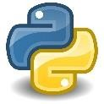

Python REVIEW
① 연산자(산술, 비교, 비트, 논리)
② 리스트, 튜플, 딕셔너리
③ 조건문, 반복문

Slide 4
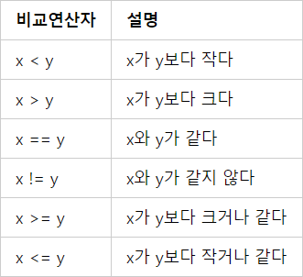
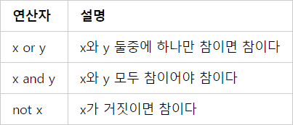
Python 연산자
아까 본 산술연산자 말고도
Python에는 여러가지 연산자가 있다.
ex) 비교연산자, 논리연산자, 비트연산자 등

Slide 5
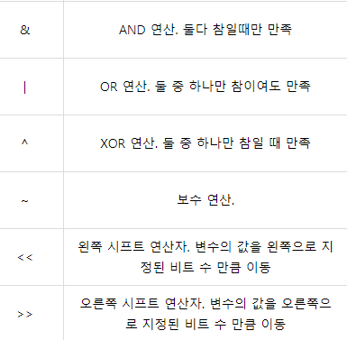
Python bit 연산자
2진법: 0과 1로만 숫자를 표현하는 방법
5 = 2^2 + 2^0 = 101(2)
10 = 2^3 + 2^1 = 1010(2)
15 = 2^3 + 2^2 + 2^1 + 2^0 = 1111(2)
a = 5, b = 3 일 때 연산의 결과는?

Slide 6

리스트 자료형
List는 하나 이상의 값을 가지는 자료형
대괄호[]로 감싸져 있으면 List
List 안의 요소는 숫자, 문자열, 리스트
상관없이 모두 가능
List 사이의 연산도 따로 적용
요소의 삽입, 수정이 자유롭다.
예시
odd = [1, 3, 5, 7, 9]
empty = []
word = ["even", "odd"]
arr = [1, 2, "number"]
print(odd + word)
print(word * 2)

Slide 7
튜플 자료형
예시
List와 비슷하지만 몇 가지가 다르다.
- 소괄호()로 둘러쌓여 있다.
- 튜플은 요소의 추가, 수정이 안된다.
Indexing, slicing 둘 다 가능
tup = (1, 2, 3)
tup2 = (1, )
tup3 = (1, ‘a’, (‘ab’, ‘cd’))

Slide 8
딕셔너리 자료형
예시
Key-Value 쌍 여러 개로 구성되어 있다.
중괄호{}로 둘러싸여 있다.
Key는 변하지 않는 모든 값, value는 모든 값을
사용할 수 있다.
dic[‘name’] = ‘lee’
dic[‘age’] = 22
a[1] = ‘abc’
dic = {‘name’ : ’lee’,
‘birth’ : ‘0424’
‘age’ : 22}
a = {1 : ‘abc’, ‘n’ : 33}

Slide 9
조건문
현재 조건을 판단하여 특정 조건(조건문)을
만족할 때만 실행되는 코드
if + 조건문 다음에는 반드시 콜론 :
수행할 문장들은 반드시 들여쓰기(tab)
else: 뒤에는
조건문을 만족하지 않을 경우의 코드
셋 이상의 분기문을 만들고 싶다면? elif 사용
예시
if 조건문:
수행할 문장1
수행할 문장2
if x > y or x < y:
print(“not same”)
else:
print(“same!”)

Slide 10
반복문 - for
예시
n번 반복하고 싶다면
for 변수이름 in range(n):
매 코드 실행 시마다
i의 값이 0에서 9까지 변화
if와 마찬가지로 콜론 :, 들여쓰기 중요!
for i in range(10):
print(i)
for i in range(10):
for j in range(10):
print(i, j)

Slide 11
반복문 - while
예시
While은 조건문과 함께 사용
조건문이 참일 경우 반복, 거짓이면 멈춤
반복횟수가 특별히 정해지지 않을 때 주로 사용
마찬가지로 콜론 :, 들여쓰기 중요!
while 조건문:
반복할 문장1
i = 0
while i < 10:
print(i)
i = i + 1

Slide 12
반복문 Statement
예시
pass, continue, break
pass는 실행할 코드가 없다는 뜻,
다음 코드를 계속해서 진행한다.
continue는 즉시 다음 순번의 loop를 실행한다.
break는 반복문을 멈추고 loop 밖으로 나간다.
for i in range(10):
if i % 2 == 1:
continue
print(i)
for i in range(10):
if i % 2 == 1:
break
print(i)

Slide 13

함수 개념
함수(function): 특정 용도의 코드를 한 곳에 모아놓은 것
한번 작성하고 여러번 사용할 수 있다!
또한 필요하다면 새로운 함수를 만들 수 있다.
예시: print(), input(), abs()

Slide 14
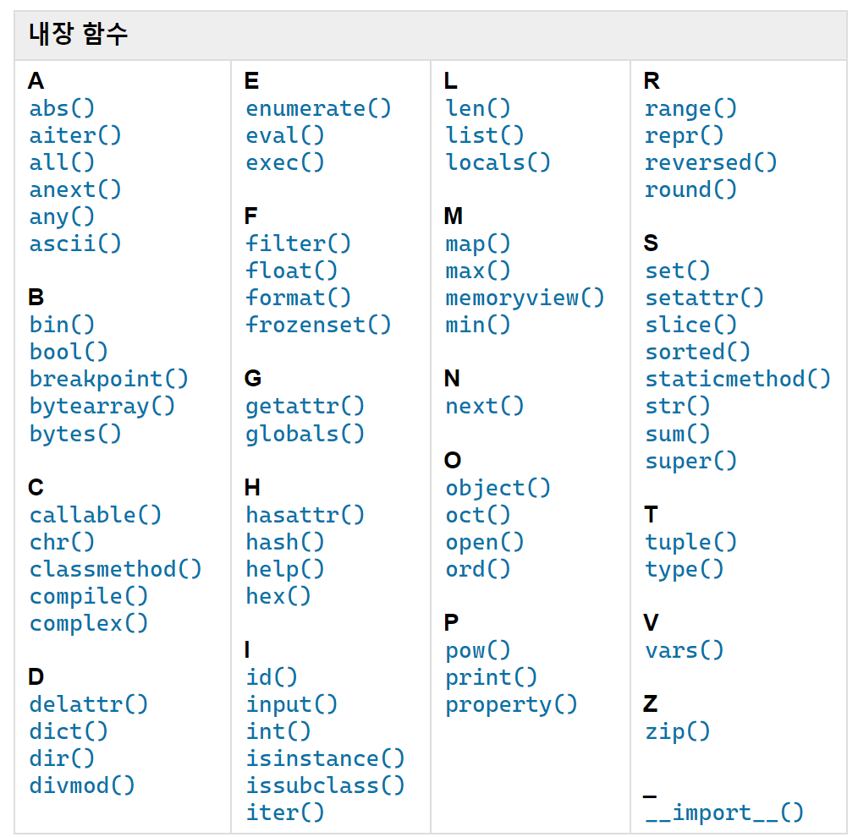
Python 내장 함수
파이썬에 내장되어 있는 기본적인 함수들로, 라이브러리 없이 항상 사용 가능하다.
계산, 입력, 자료형 생성 등 여러가지 용도의 함수들이 세팅되어 있다.
https://docs.python.org/ko/3/library/functions.html

Slide 15
Python 내장 함수
수학 관련
abs(x): 주어진 값의 절댓값을 돌려줌
max(x), min(x): 주어진 값 중 최댓값, 최솟값을 돌려줌
자료형 관련
list(x), tuple(x): 주어진 값을 특정 자료형으로 변환
그 외
range(x), input(x), int(x), type(x)

Slide 16
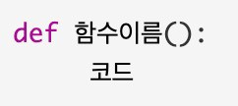
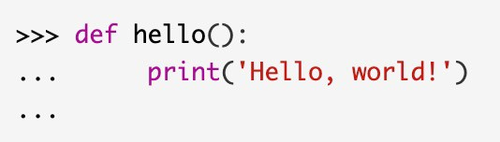
함수 개념: 정의하기
def: define(정의). 함수 이름, 코드 모두 내 마음대로

Slide 17
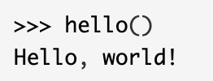
함수 개념: 호출하기
중요: 함수를 만든 부분 아래에서 함수 이름과 ()를 적어줘야 함

Slide 18
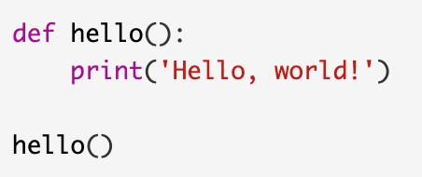

함수 개념: 호출하기
중요: 함수를 만든 부분 아래에서 함수 이름과 ()를 적어줘야 함 안그러면 에러가 납니다.

Slide 19
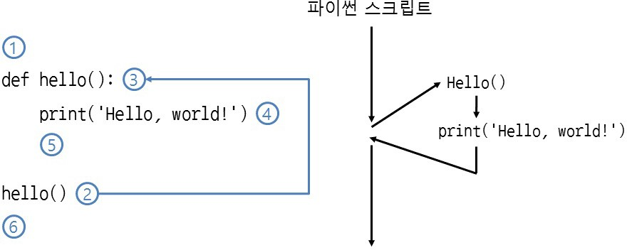
함수의 실행 순서
파이썬 스크립트 최초 실행
hello 함수 호출
hello 함수 실행
print 함수 실행 및 출력
hello 함수 종료
파이썬 스크립트 종료

Slide 20
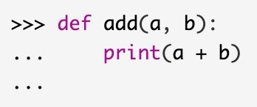
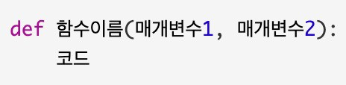
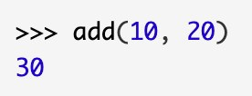
함수의 매개변수(parameter)
매개변수는 함수에게 전달된 값(인수)을 함수 내에서 사용할 수 있게 해주는 변수
내 마음대로 이름을 정할 수 있음

Slide 21
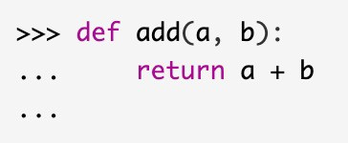
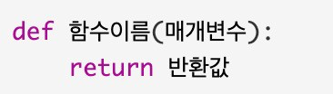
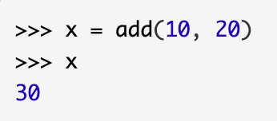
함수에서 값을 반환하기

Slide 22

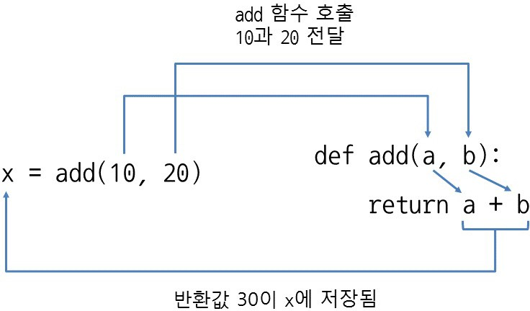
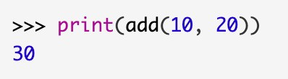
함수에서 값을 반환하기

Slide 23
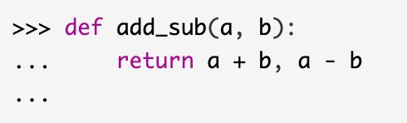
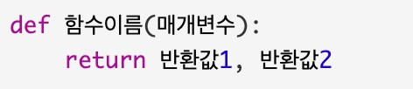
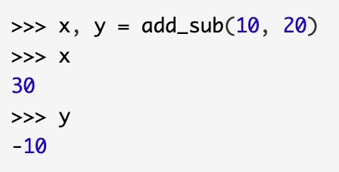
함수에서 값을 여러개 반환하기
(사실은 튜플(Tuple)이예요)

Slide 24
객체 지향 프로그래밍
Object Oriented Programming (OOP)
프로그램을 설계할 때 코드와 데이터가 담긴 객체(Object)들을 유기적으로 결합시켜 만드는 방식
객체(Object)가 기본 단위가 됨
파이썬은 객체 지향 프로그래밍이 가능한 언어이다!

Slide 25
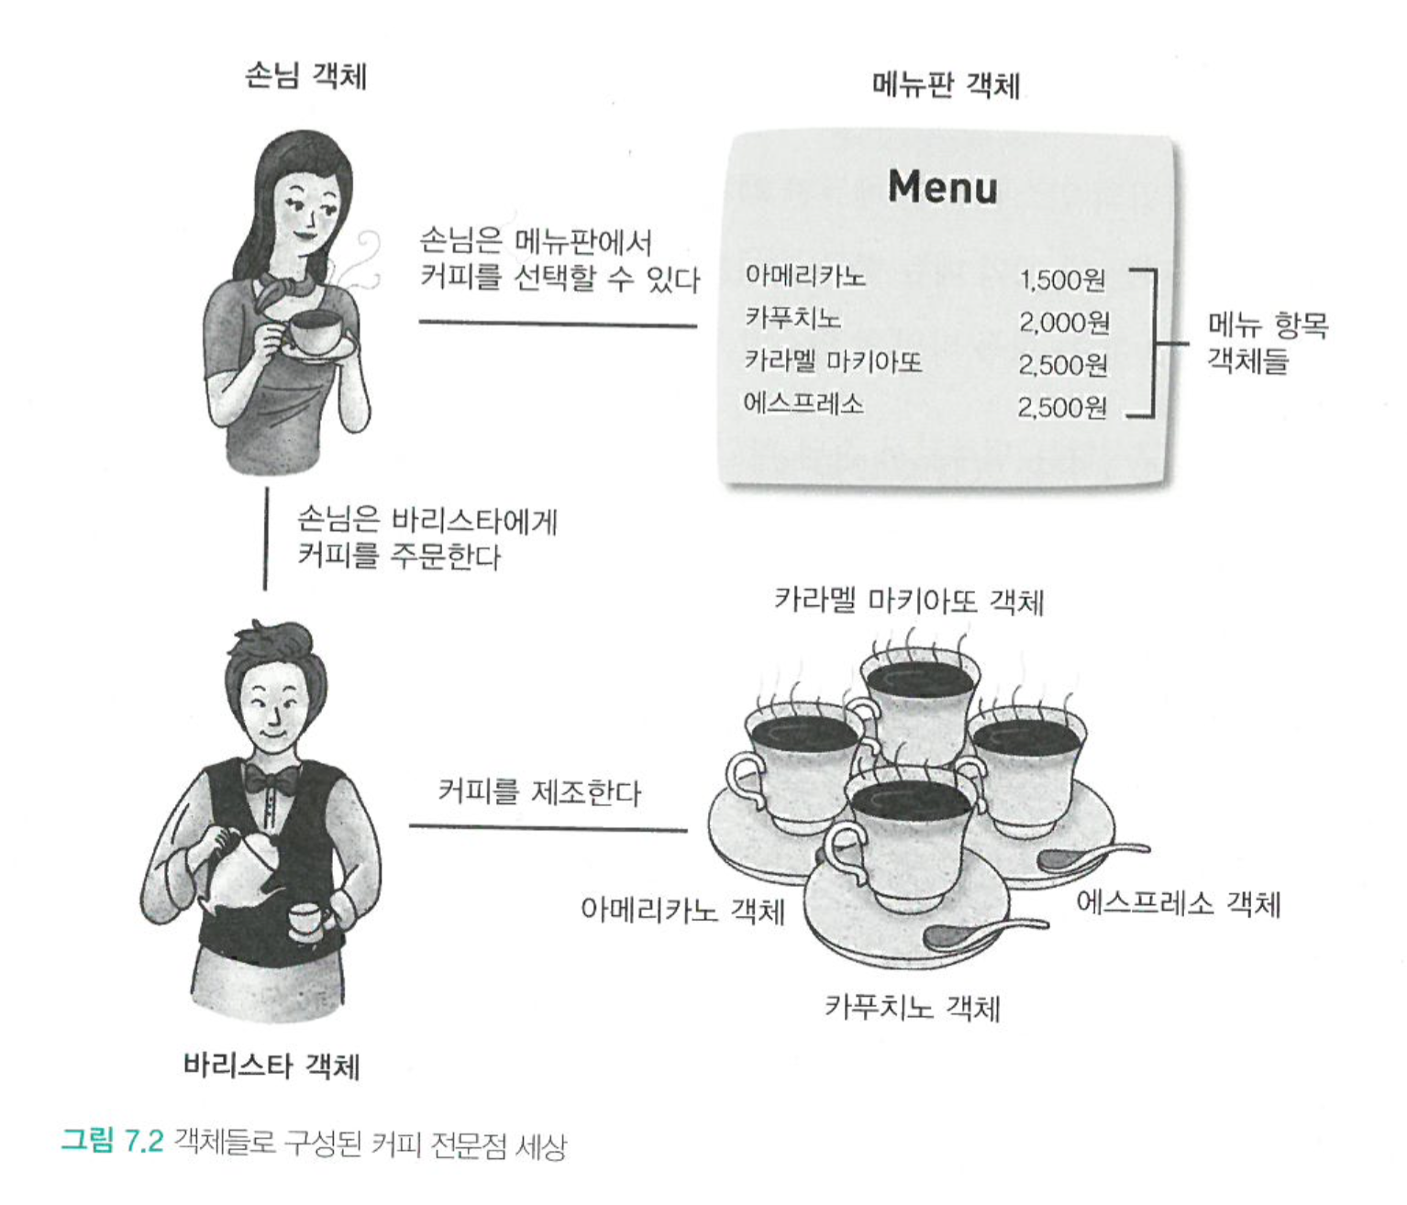
객체 지향 프로그래밍
객체 지향에 대한 소개 : 커피 주문 예시
구성원 모두 객체들이다
다른 종류(손님, 메뉴판) 같은 종류(커피 종류들)
의 객체들이 있다.
객체들이 서로 협력하고 상호작용한다.
우아한 기술블로그

Slide 26
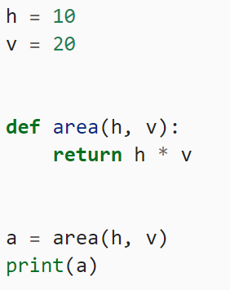
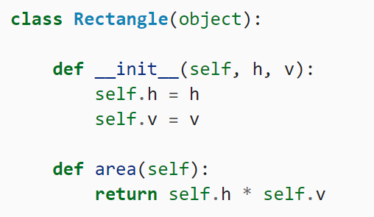
객체 지향 프로그래밍
객체 지향 프로그래밍에서의 객체는
연관된 함수와 그 함수가 사용하는 변수들의 그룹이다.
이런 그룹을 만들기 위해서 파이썬은
클래스(Class)라는
개념을 사용한다.

Slide 27
클래스
예시
클래스(class)는 객체를 만들기 위해서 사용하는 틀이다.
메서드(method)는 클래스 내에서 구현되어 사용 가능한 함수들을 의미한다.
class 이름 다음에는 반드시 콜론 :
class 내 메서드들은 반드시 들여쓰기(tab)
class 이름:
def 메서드1
수행할 문장1
.
.
class person:
def setdata(h, w, g)
self.height = h
self.weight = w
self.gender = g

Slide 28
클래스
메서드(method)는 만든 함수이기에 def를 사용해서 만들고, 수행문을 명시한다.
클래스는 두가지 종류의 변수를 만들 수 있다.
클래스 변수는 모든 객체가 공유하는 변수다.
객체 변수는 각 객체에 속한 변수로,
공유되지 않는다.
예시
class 이름:
def 메서드1
수행할 문장1
변수이름 = 값
.
class person:
def setdata(h)
self.height = h
avg_height = 170

Slide 29
클래스
만들어진 클래스를 사용해서 변수에 할당하면 이것을 하나의 인스턴스(instance)라고 한다.
특정 인스턴스의 메서드나 변수를 사용하기 위해서는 인스턴스.메서드(), 인스턴스.변수 의 형식을 사용한다.
클래스 변수는 클래스.변수의 형식이다.
예시
(클래스 생성 완료)
객체1 = 클래스이름()
객체1.메서드1()
객체1.객체변수이름
클래스. 변수이름 .
Mike = person()
Mike.setdata(170)
print(Mike.height)
print(person.avg_height)

Slide 30
클래스 예제
Person이라고 하는 클래스를 만든다.
메서드를 사용해 사람의 체중과 키를 입력받고 객체 변수에 저장한다.
주어진 정보를 BMI 계산식 (몸무게(kg) / (키 (m))^2에 대입하여 그 사람의 BMI를 계산하는 메서드를 만든다.
인스턴스를 만들어 작동하는지 테스트해 본다.

Slide 31

Pygame이란?
파이썬으로 게임 및 멀티미디어를 만들기 위한 무료 오픈소스 라이브러리이다.
SDL(Simple DirectMedia Layer library)이라는 미디어 라이브러리와 다른 라이브러리들을 사용하여 소리, 키보드 및 마우스 조작, 그리고 그래픽을 표현한다.

Slide 32
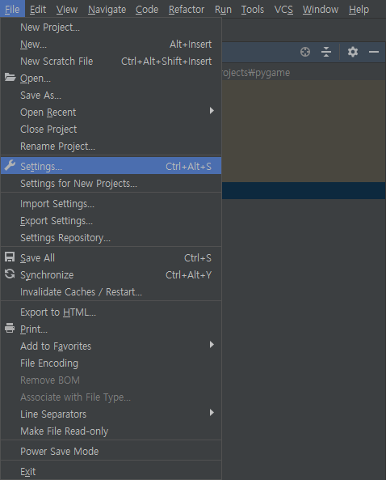
Pygame 라이브러리 설치

Slide 33
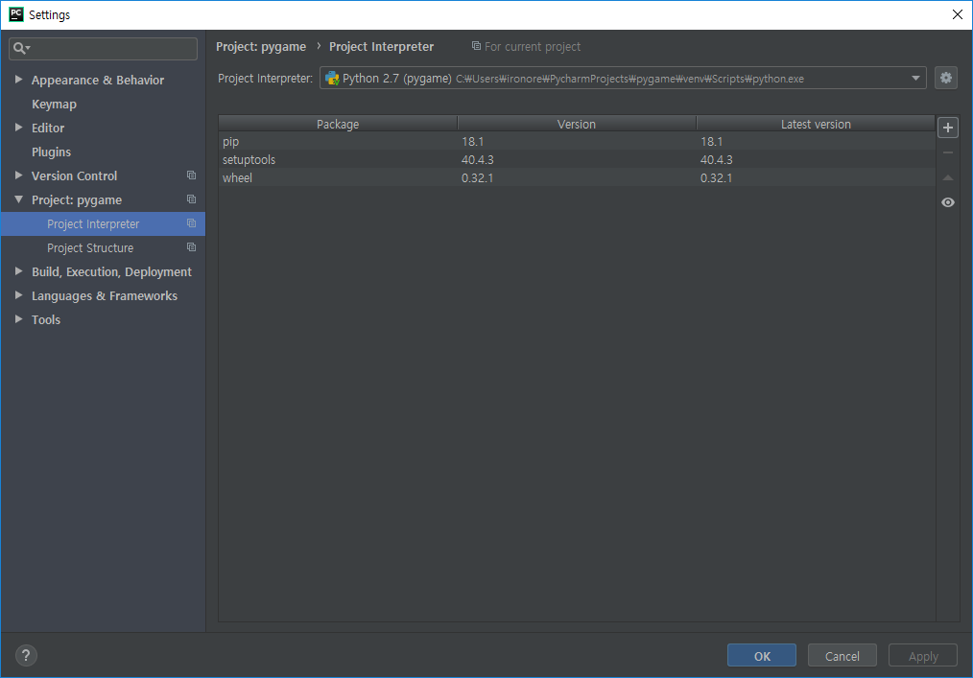
Pygame 라이브러리 설치

Slide 34
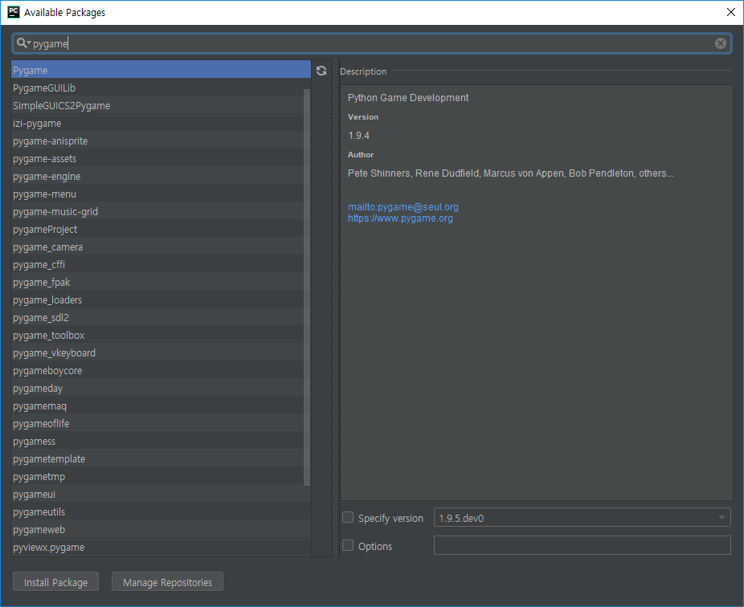
Pygame 라이브러리 설치

Slide 35
(추후) Start Pygame
1 import pygame
2
3 pygame.init()
4
5
6
7
8
9
10 # Process finished with exit code 0 11
12

Slide 36
Make a screen
1 import pygame
2
3 pygame.init()
4
5 width = 800
6 height = 800
7 width, height = 800, 800
8
9 size = (width, height) 10
11
12
screen
=
pygame.display.set_mode(size)

Slide 37
Keep screen alive
1 import pygame
2
3 (...)
4
5 screen = pygame.display.set_mode(size) 6
while True:
for event in pygame.event.get():
if event.type == pygame.QUIT:
10
11
12
exit()

Slide 38
Load images
1 (...)
2
3 screen = pygame.display.set_mode(size) 4
5 board = pygame.image.load("Board.jpg")
6 screen.blit(board, (0, 0))
7 pygame.display.flip()
8
9 while True:
10
11
12
(...)

Slide 39
Resize images
1 (...)
2
3 screen = pygame.display.set_mode(size) 4
5 board = pygame.image.load("Board.jpg")
6 board = pygame.transform.scale(board, size)
7 screen.blit(board, (0, 0))
8 pygame.display.flip()
9
10 while True:
11
12
(...)

Slide 40
Handle events
1 (...)
2
pawn = pygame.image.load("Pawn.png")
pawn = pygame.transform.scale(pawn, (width // 8, height // 8))
5
while True:
for event in pygame.event.get():
if event.type == pygame.QUIT:
exit()
elif event.type == pygame.KEYDOWN:
11
12
screen.blit(pawn,
(0,
0))
pygame.display.flip()
KAIST 대덕고등학교 tutoring

